Slide 1
G11
Valgustugevuse mõõtmine fotodioodiga / Arduino Nano digisisendi laiendamine
Juhendaja: Kaiser Pärnamets
Uko Poschlin, Karl Romet de la Torre
Tallinna Tehnikaülikool
Juhendaja: Andres Eek
Jüri Kajava, Jarek Rootsma

Slide 2
Projekt : (analoog) Valgustugevuse mõõtmine fotodioodiga
Koostada skeem, mis hindab valgustatust vahemikus 300-500 luksi ja kasutades selleks kolme LED-i: valgustatus on alla 300 luksi, valgustatus on vahemikus 300-500 luksi ja valgustatus on üle 500 luksi.
Lahenduses kasutada analoogkomponente (st Arduino Nano jääb valikust välja).
valgustatuse mõõtmine, kohvris oleva fotodioodi sobivus selleks
muundur: fotodioodi vool -> pinge
valgustatuse näidu tasemete määramine komparaatoriga
täpsus võiks jääda +-10% suurusjärku võrreldes valgusmõõtjaga

Slide 3
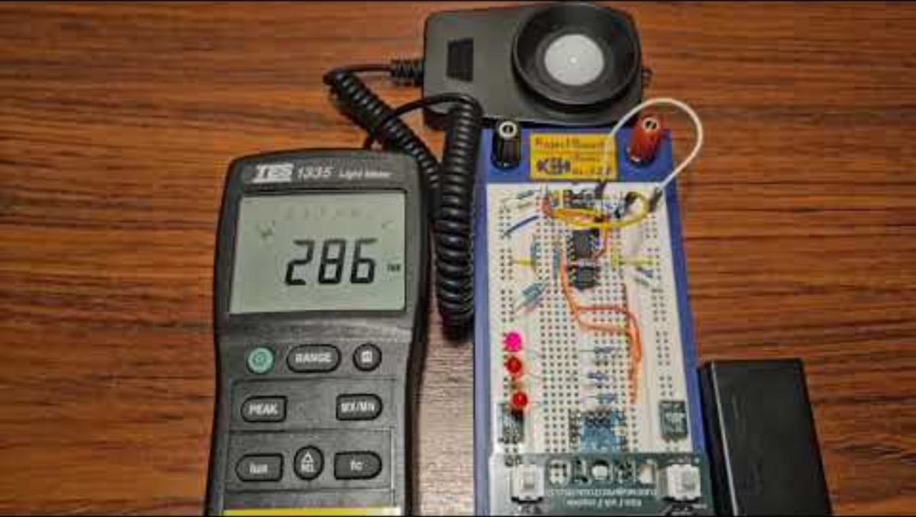
Notes:
Koostada skeem, mis hindab valgustatust vahemikus 300-500 luksi ja kasutades selleks kolme LED-i: valgustatus on alla 300 luksi, valgustatus on vahemikus 300-500 luksi ja valgustatus on üle 500 luksi.
Lahenduses kasutada analoogkomponente (st Arduino Nano jääb valikust välja).
valgustatuse mõõtmine, kohvris oleva fotodioodi sobivus selleks
muundur: fotodioodi vool -> pinge
valgustatuse näidu tasemete määramine (komparaator ehk comparator)
täpsus võiks jääda +-10% suurusjärku võrreldes valgusmõõtjaga

Slide 4
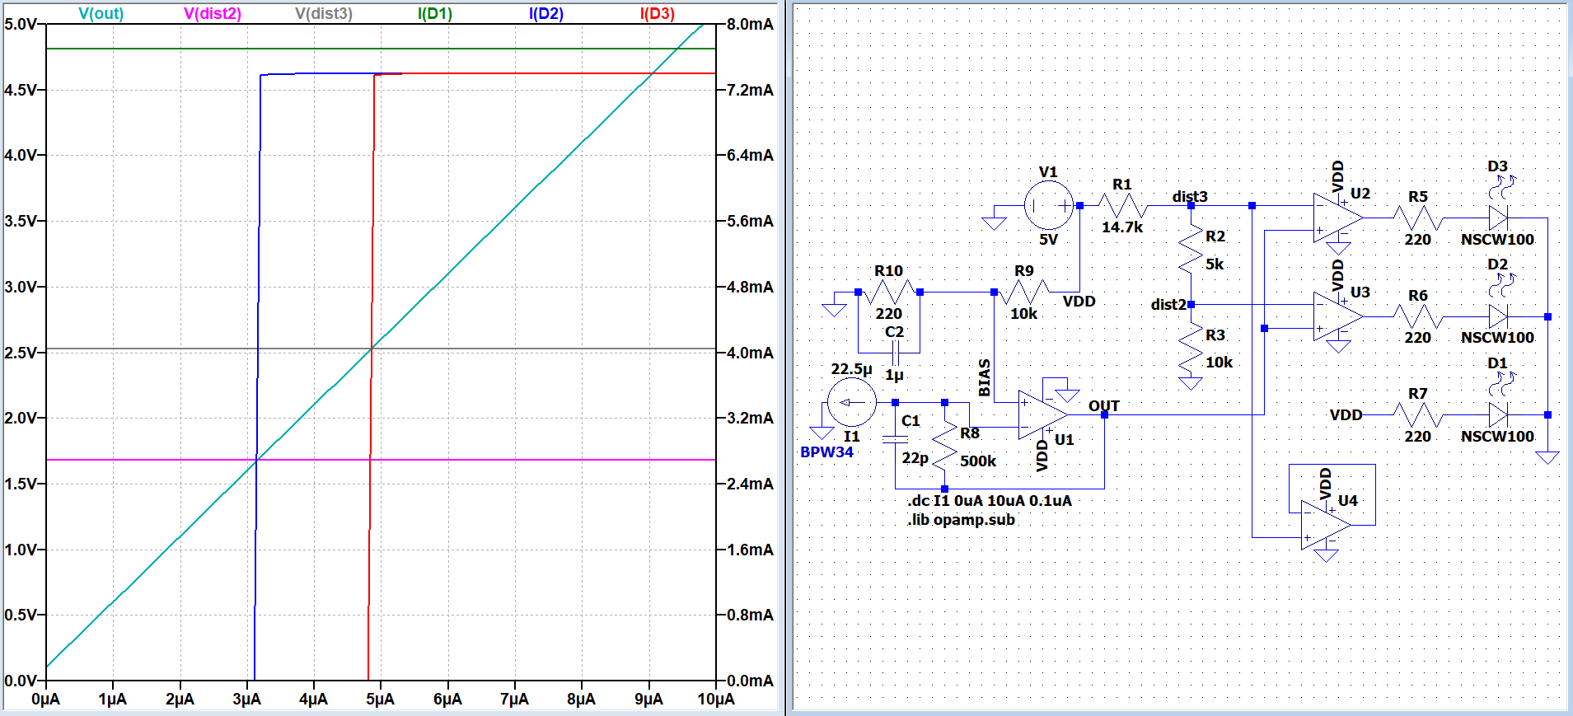
Projekt : (analoog) Valgustugevuse mõõtmine fotodioodiga
Notes:
Erinevused eelmise korraga võrreldes:
1st LED isno longer behind the 4th op-amp

Slide 5
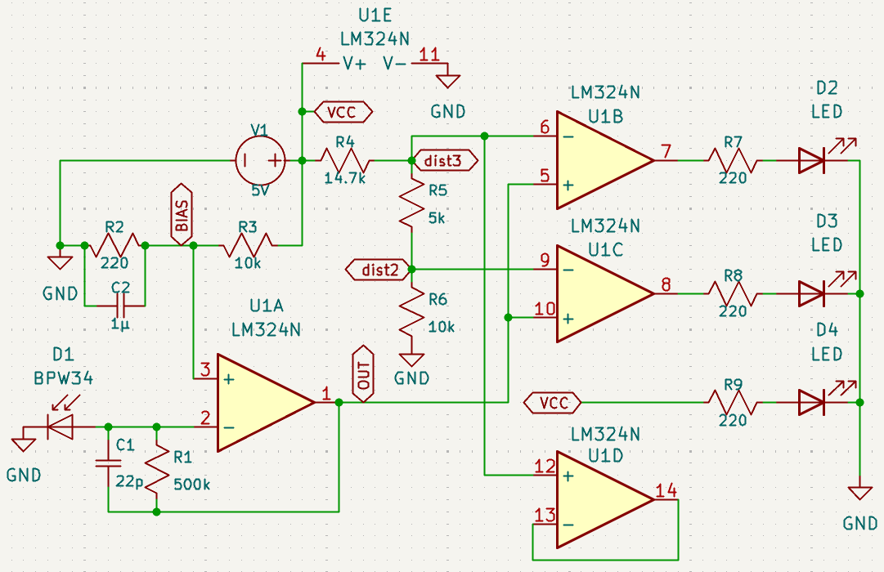
KICAD (SKEEM) : (analoog)

Slide 6

Arduino Digisisendi laiend

Slide 7
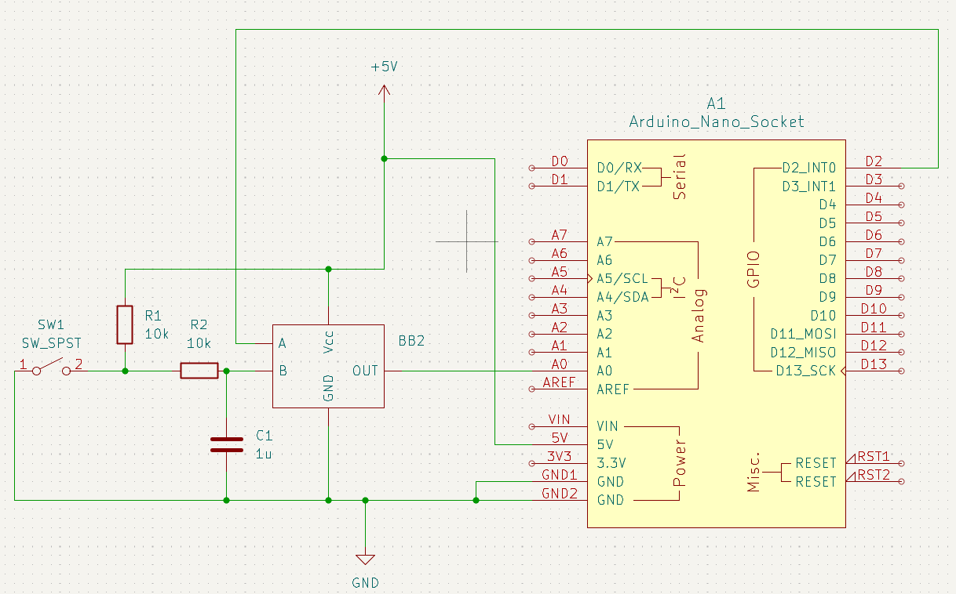
Projekt (digitaal): Arduino nano digisisendi laiendamine
2 digitaalset sisendit
Üks inverteeritud
Signaalid ei tohiks häirida üksteist
Arduinoga skeem lahenduse kontrollimiseks

Slide 8
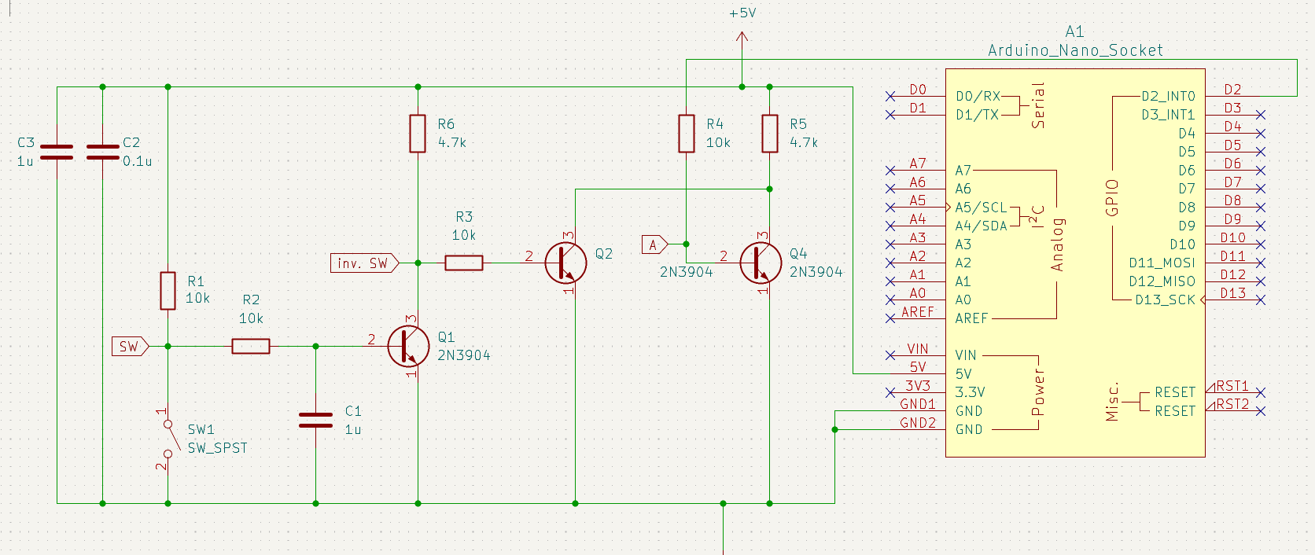
Kicad skeem - digitaal

Slide 9
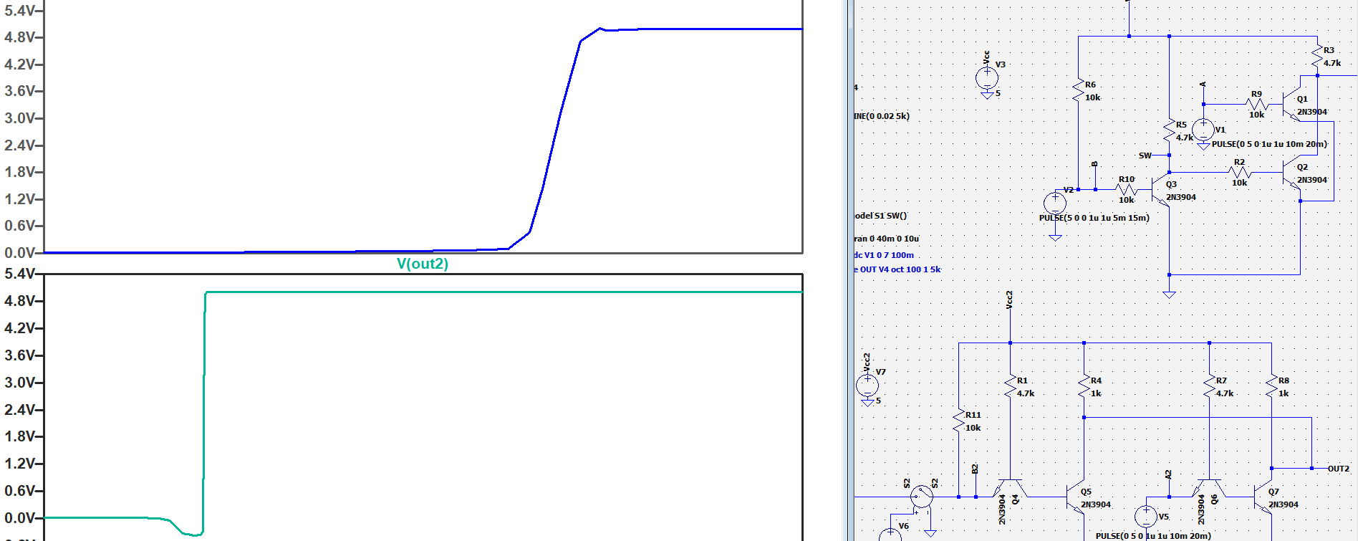
Võrdluseks TTl vs Rtl
Märkavalt parem kasvu- ja languskiirus

Slide 10
Täname kuulamast

Slide 11
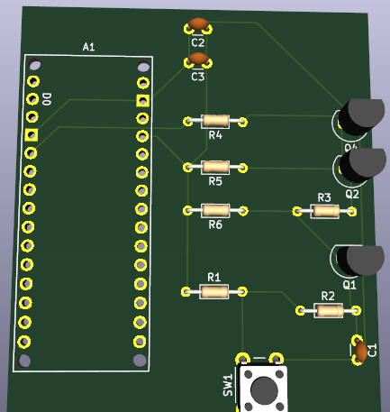
Trükkplaat

Slide 12
